Slide 1
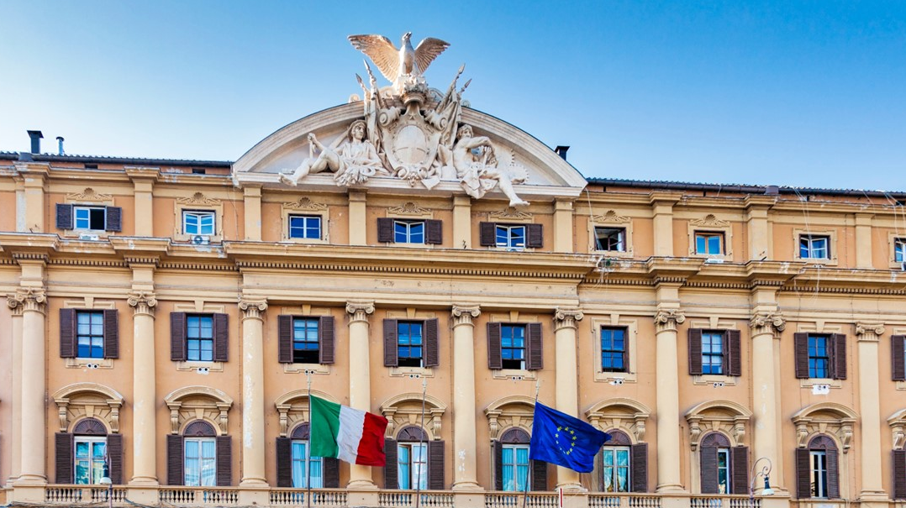
PIANO NAZIONALE DI RIPRESA E RESILIENZA
Le novità del DL 19/2024
18.03.2024

Slide 2
AGENDA
01
02
DL PNRR N. 19/2024: PRINCIPALI CONTENUTI DI INTERESSE
LE MODIFICHE AL PNRR
03
INDICAZIONI OPERATIVE
RELATORI
SONIA CAFFU’ - DIRETTORE GENERALE RGS
ANTONELLA MEROLA – DIRIGENTE IGPNRR

Slide 3
LE MODIFICHE
AL PNRR
Sonia Caffù

Slide 4
Le modifiche al PNRR
L’Italia ha presentata alla Commissione europea una proposta di Modifica del PNRR finalizzata ad adeguare il Piano per tener conto:
da una lato, della necessità di inserire le nuove misure legate all’iniziativa REPOWEREU (per la quale l’Italia beneficia di ulteriori 2,7 miliardi di euro di contribute a fondo perduto);
dall’altro, per fronteggiare le difficoltà di attuazione legate all’inflazione e alla Guerra in Ucraina.
Le modifiche al PNRR, approvate con Decisione del Consiglio UE dell’8 dicembre 2023 (entrata in vigore 11 dicembre 2023), possono essere raggruppate in 4 macro tipologie, di cui due riferite alle risorse:
Definanziamenti di alcune misure per l’intero importo (es. Piccole e medie opere) o parzialmente
Riallocazione delle risorse finanziarie tra misure, spostando i fondi da misure che presentano scarso tiraggio verso misure che hanno evidenziato maggiori esigenze di spesa

Slide 5
Le misure dei Comuni integralmente definanziate
Descrizione Misura | Dotazione finanziaria da DM 06/08/2021 | Nuova dotazione finanziaria approvata dalla CE | Tipologia Definanziamento | Totale definanziamento |  | di cui progetti in essere |  | di cui progetti nuovi
Promozione impianti innovativi (incluso off-shore) | 675.000.000,00 € | - € | Definanziamento totale | - | 675.000.000,00 € | - € |  | - | 675.000.000,00 €
Aree interne - Potenziamento servizi e infrastrutture sociali di comunità | 725.000.000,00 € | - € | Definanziamento totale | - | 725.000.000,00 € | - | 225.000.000,00 € | - | 500.000.000,00 €
Valorizzazione dei beni confiscati alle mafie | 300.000.000,00 € | - € | Definanziamento totale | - | 300.000.000,00 € | - € |  | - | 300.000.000,00 €
Linee di collegamento ad Alta Velocità con l’Europa nel Nord (Verona-Brennero - opere di adduzione) | 930.000.000,00 € | - € | Definanziamento totale | - | 930.000.000,00 € | - € |  | - | 930.000.000,00 €
Connessioni diagonali (eliminazione Roma- Pescara) | 620.170.000,00 € | - € | Definanziamento totale | - | 620.170.000,00 € | - € |  | - | 620.170.000,00 €
Bus elettrici | 300.000.000,00 € | - € | Definanziamento totale | - | 300.000.000,00 € | - | 50.000.000,00 € | - | 250.000.000,00 €
Misure per la gestione del rischio di alluvione e per la riduzione del rischio idrogeologico | 1.287.100.000,00 € | - € | Definanziamento totale | - | 1.287.100.000,00 € | - | 1.287.100.000,00 € | - €
Interventi per la resilienza, la valorizzazione del territorio e l'efficienza energetica dei Comuni | 6.000.000.000,00 € | - € | Definanziamento totale | - | 6.000.000.000,00 € | - | 6.000.000.000,00 € | - €
Tecnologia fotovoltaica | 400.000.000,00 € | - € | Definanziamento totale | - | 00.000.000,00 € | - € |  | - | 400.000.000,00 € | 400.000.000,00 €
Industria eolica | 100.000.000,00 € | - € | Definanziamento totale | - | 100.000.000,00 € | - € |  | - | 100.000.000,00 € | 100.000.000,00 €

Slide 6
Le misure dei Comuni parzialmente definanziate
Descrizione Misura | Dotazione finanziaria da DM 06/08/2021 | Nuova dotazione finanziaria approvata dalla CE | Tipologia Definanziamento | Totale definanziamento |  | di cui progetti in essere |  | di cui progetti nuovi
Piano per asili nido e scuole dell'infanzia e servizi di educazione e cura per la prima infanzia | 4.600.000.000,00 € | 3.244.859.040,04 | Definanziamento parziale | - | 1.355.140.959,96 € | - | 1.355.140.959,96 € |  | - €
Investimenti in progetti di rigenerazione urbana, volti a ridurre situazioni di emarginazione e degrado sociale | 3.300.000.000,00 € | 2.000.000.000,00 | Definanziamento parziale | - | 1.300.000.000,00 € | - | 1.300.000.000,00 € |  | - €
Ciclovie Turistiche | 400.000.000,00 € | 266.572.404,20 € | Definanziamento parziale | - | 133.427.595,80 € | - | 133.427.595,80 € |  | - €
Piani urbani integrati - progetti generali | 2.493.800.000,00 € | 900.000.000,00 € | Definanziamento parziale | - | 1.593.800.000,00 € |  | - € | - |  | 1.593.800.000,00 €
Tutela e valorizzazione del verde urbano ed extraurbano | 330.000.000,00 € | 210.000.000,00 € | Definanziamento parziale | - | 120.000.000,00 € | - | 30.000.000,00 € | - |  | 90.000.000,00 €

Slide 7
Le modifiche al PNRR
Le modifiche al PNRR, approvate con Decisione del Consiglio UE dell’8 dicembre 2023 (entrata in vigore 11 dicembre 2023), possono essere raggruppate in 4 macro tipologie…e due riferite alla revisione:
Riduzione o slittamenti della scadenza di alcuni obiettivi (target) da conseguire per il Rimborso delle rate semestrali
Modifiche formali alla descrizione degli obiettivi, per i quali erano sorti problemi interpretativi
COM_2023_765_1_EN_ACT_part1_v5.pdf
COM_2023_765_1_EN_annexe_proposition_cp_part1_v3.pdf

Slide 8
DL PNRR N. 19/2024: PRINCIPALI CONTENUTI DI INTERESSE
Sonia Caffù

Slide 9
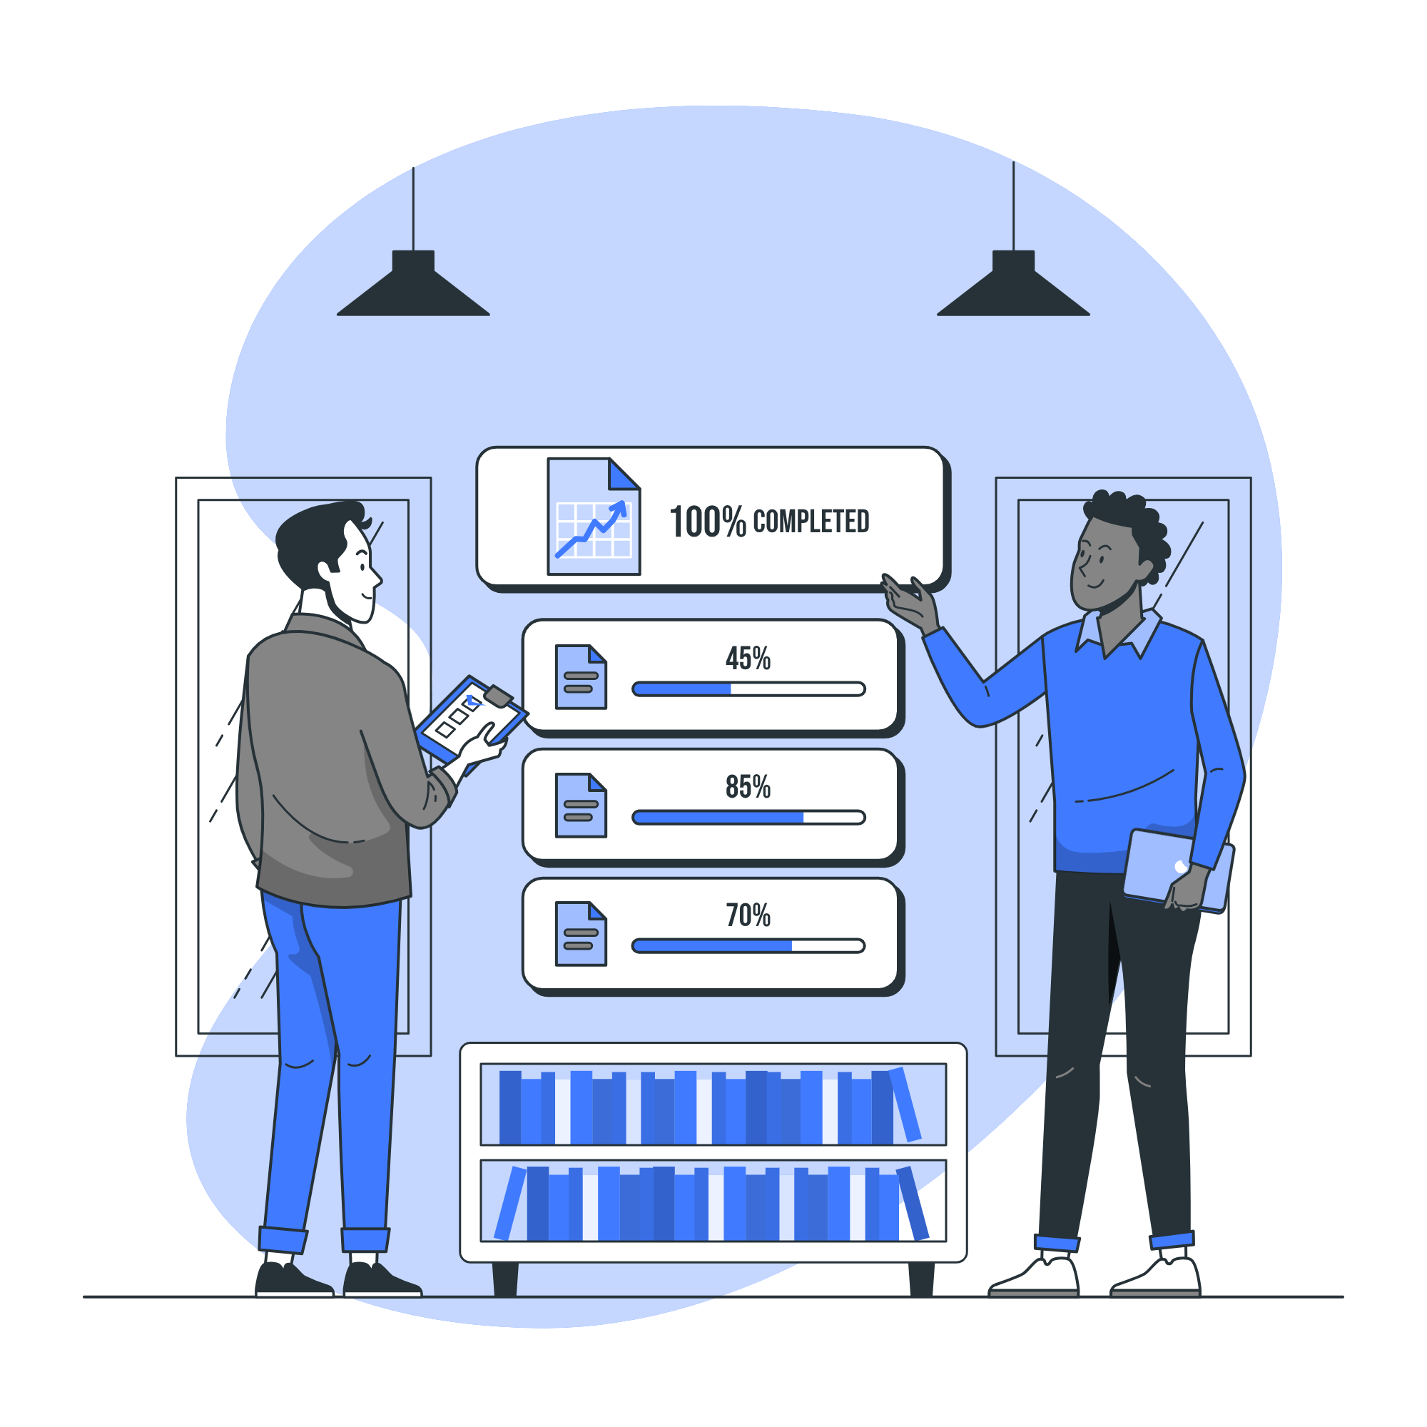
DL PNRR n. 19 DEL 2024 – PRINCIPALI CONTENUTI DI INTERESSE
Disposizioni in materia di responsabilità per il conseguimento degli obiettivi del PNRR (art. 2)
Gestione finanziaria (art. 11)
La copertura delle misure parzialmente/totalmente definanziate (art. 1)
FOI opere non più finanziate dal PNRR e monitoraggio/rendicontazione (art. 12)
Disposizioni specifiche Sport (art. 19)
Disposizioni specifiche Ministero Interno (artt. da 32 a 35)
Tempi pagamento (art. 40)
Altre disposizioni di interesse
Continuità norme «semplificazione» misure parzialmente/totalmente definanziate (art. 12)

Slide 10
DL PNRR N. 19/2024
Art. 2 - Disposizioni in materia di responsabilita' per il
conseguimento degli obiettivi del PNRR
Antonella Merola

Slide 11
IL CONTESTO NORMATIVO: ART. 2
Il comma 1, al fine di assicurare il conseguimento dei traguardi e degli obiettivi intermedi e finali degli interventi previsti dal PNRR, prescrive ai soggetti attuatori degli interventi (identificato da CUP) l’obbligo di rendere disponibile ovvero di aggiornare sul sistema informatico ReGiS, il cronoprogramma procedurale e finanziario di ciascun intervento aggiornato alla data del 31 dicembre 2023, con l’indicazione dello stato di avanzamento
entro trenta giorni dall’entrata in vigore del decreto-legge in esame (2 APRILE 2024).
L’unità di missione quindi la struttura dell’amministrazione centrale, titolare della misura, cui sono attribuite le funzioni di coordinamento, monitoraggio, rendicontazione e controllo (articolo 8, comma 1, del decreto-legge n. 77 del 2021 ), provvede
entro i successivi trenta giorni ad attestare tramite ReGiS che i cronoprogrammi relativi ai singoli interventi inseriti dai soggetti attuatori assicurano il conseguimento dei traguardi e degli obiettivi previsti dal PNRR.

Slide 12
COSA DEVONO FARE I COMUNI?
1
2
4
Inserire/aggiornare tramite il sistema Regis i cronoprogrammi procedurali (Sezione Cronoprogramma/Costi - Iter di Progetto) tutte le fasi previste fino alla conclusione del progetto, le relative date di inizio e fine previste, e, per ogni fase in corso o conclusa, le date di inizio e fine effettive. L'aggiornamento deve garantire che si evinca la pianificazione progettuale e i relativi consuntivi per le fasi chiuse.
N. B: è importante che le date siano congruenti con quanto concordato nell'ambito degli atti dispositivi e che garantiscano il raggiungimento dei target intermedi e finali.
Aggiornare/implementare tramite il sistema ReGiS il piano dei costi (Sezione Cronoprogramma/Costi - Piano dei Costi) da cui deve emergere la pianificazione degli importi da realizzare dell’intero progetto e la consuntivazione degli importi realizzati fino a tutto il 2023.
Inserire/aggiornare gli indicatori target al fine di monitorare l'andamento fisico del progetto che contribuiscono al raggiungimento degli obiettivi di misura. Ove previsto deve essere aggiornato il valore programmato, inoltre il comune deve aggiornare Il \ in maniera coerente alla fase in cui verte il progetto.
3
ENTRO QUANDO?
I soggetti attuatori devono svolgere tutte le attività entro il 2 aprile 2024.
- 15 gg
Inserire/aggiornare tramite il sistema Regis le spese sostenute (Sezione Gestione Spese) alla data del 31 dicembre 2023 al fine di verificare l’avanzamento finanziario del progetto.

Slide 13
LE AMMINISTRAZIONI TITOLARI COME PROCEDONO SUCCESSIVAMENTE?
1
2
Se si riscontrano delle incongruenze provvedono a sentire il comune per verificare puntualmente tali disallineamenti e apportare, ove possibile, le modifiche dei dati ritenuti non congruenti con gli obiettivi di misura.
Verificano che i dati inseriti dai Comuni siano tali da garantire il raggiungimento degli obiettivi di misura.
QUANDO TERMINA LA VERIFICA DA PARTE DELLE AMMINISTRAZIONI TITOLARI?
La verifica di congruenza dei dati dei progetti termina il 2 maggio 2024, entro tale data l'amministrazione titolare deve produrre l'attestazione tramite ReGiS che i cronoprogrammi relativi ai singoli interventi inseriti dai soggetti attuatori risultano in linea con il conseguimento dei traguardi e degli obiettivi previsti dal PNRR.

Slide 14
QUALE E’ IL RUOLO DELLA RGS E DELLA PCM?
L’IG PNRR e la PCM, d’intesa tra loro, verificano i dati inseriti e qualora, sulla base dei dati risultanti da ReGiS, siano rilevati dei disallineamenti ovvero delle incoerenze rispetto a quanto indicato nel cronoprogramma
Richiedono i necessari chiarimenti all’amministrazione centrale, assegnando alla stessa un termine
non superiore a quindici giorni, prorogabile una sola volta e per non più di sette giorni.

Slide 15
COSA ACCADE SE IL DISALLINEAMENTO RISULTA SANABILE?
Qualora il soggetto attuatore e l’Amministrazione titolare della misura dimostrino, anche mediante il cronoprogramma e la documentazione attestante lo stato di avanzamento risultanti dal ReGiS, la possibilità di completare l’intervento o il programma ad esso assegnato
entro i termini espressamente previsti dal PNRR,
non si provvede alla riduzione o alla revoca dei contributi (come previsto dall’articolo 8, comma 5, del decreto-legge n. 77 del 2021) né all’esercizio dei poteri sostitutivi.

Slide 16
Se successivamente ad un supplemento istruttorio e in caso di inutile decorso del termine ovvero qualora, anche all’esito dei chiarimenti forniti, il cronoprogramma inviato non risulti coerente con le risultanze del ReGiS, la Struttura di missione PNNR, sentito l’Ispettorato generale per il PNRR, richiede al Ministro per gli affari europei, il Sud, le politiche di coesione e il PNRR di proporre al Consiglio dei ministri l’esercizio dei poteri sostitutivi di cui all’articolo 12 del decreto-legge n. 77 del 2021.
COSA ACCADE SE IL DISALLINEAMENTO NON RISULTA SANABILE?

Slide 17
Art. 2 DL 19/2024 in_ReGiS: casi d’uso

Slide 18
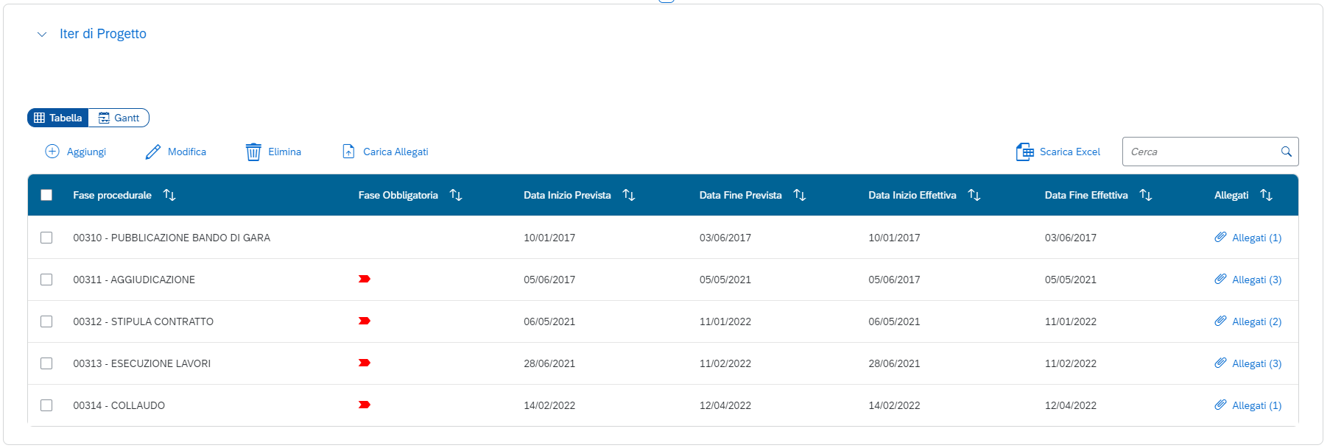
Caso ok: iter di progetto

Slide 19
Caso ok: congruenza tra piano dei costi quadro econimico e importo progetto 1/2

Slide 20
Caso ok: congruenza tra piano dei costi quadro econimico e importo progetto 2/2

Slide 21
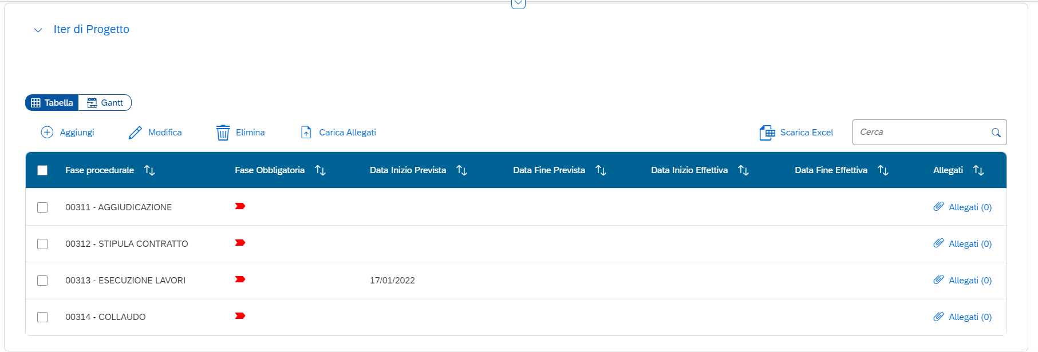
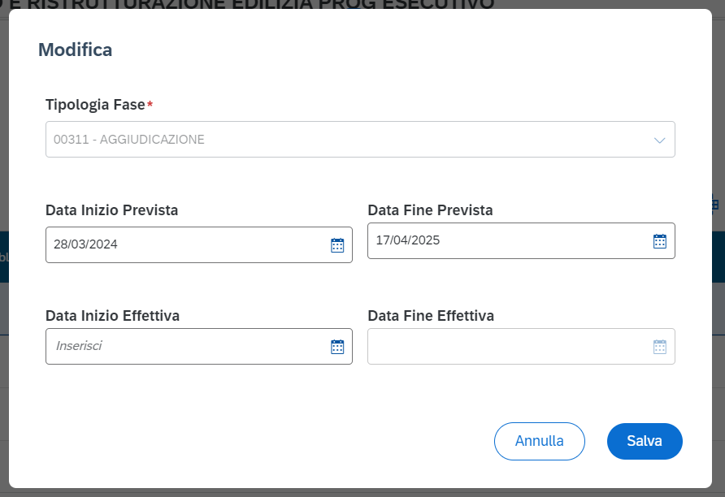
Caso ko: iter di progetto

Slide 22
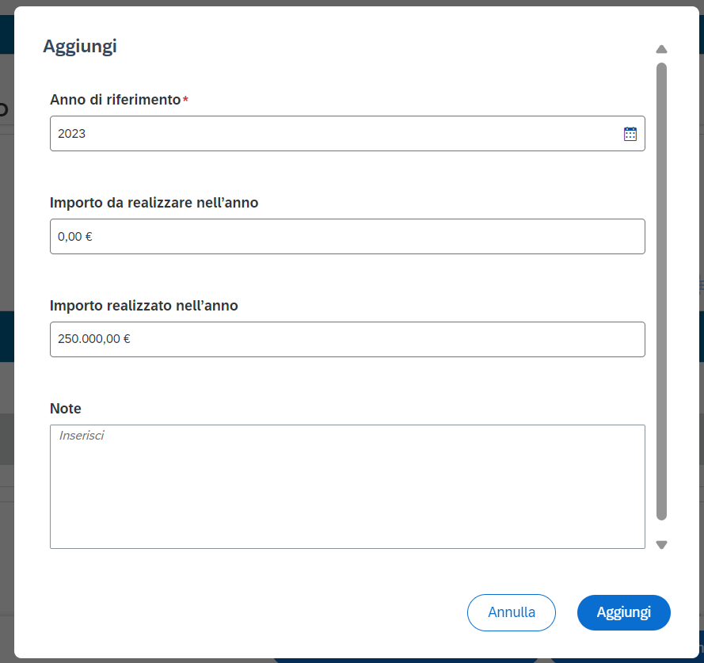
Caso ko: piano dei costi

Slide 23
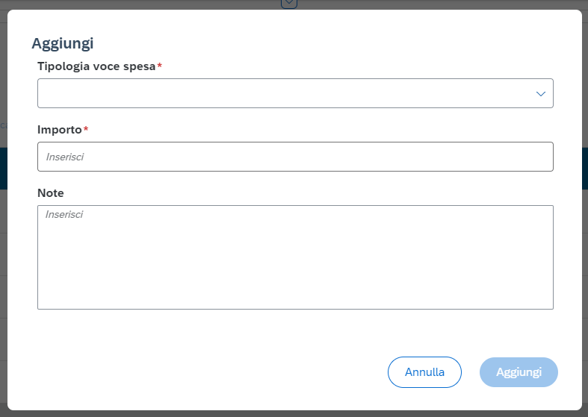
Caso ko: quadro economico
Piano dei costi

Slide 24
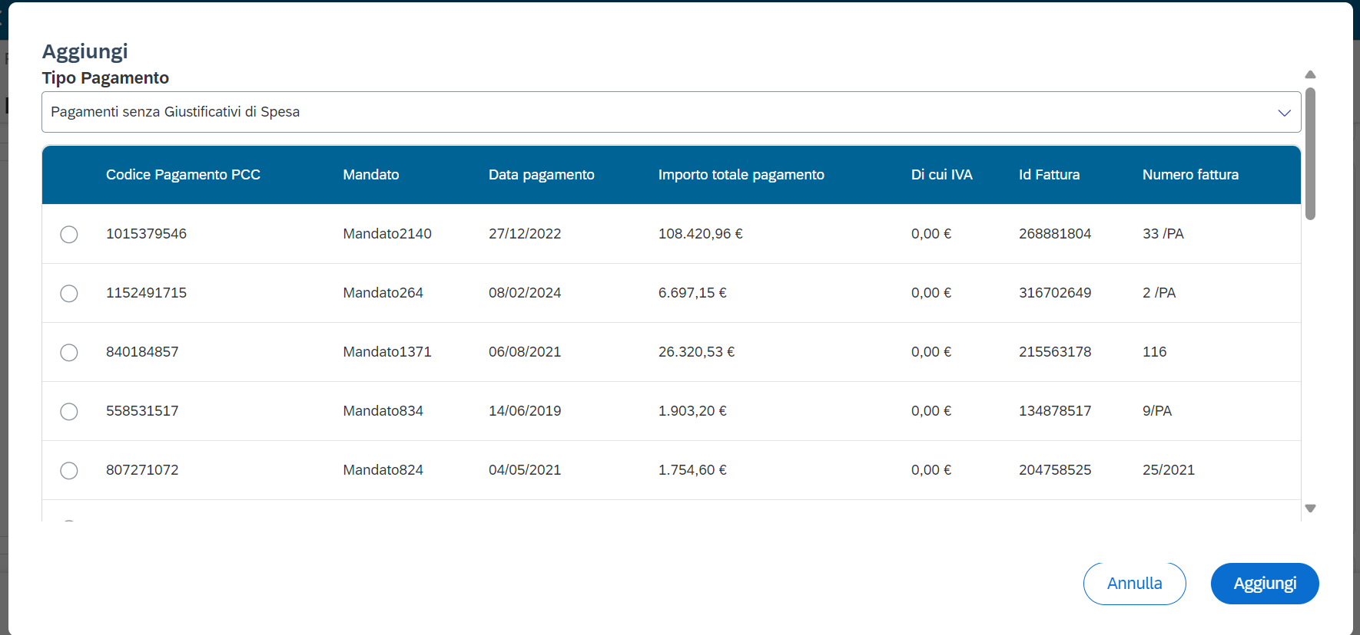
Caso ko: gestione spese – pagamenti a costi reali – (Interoperabilità) 1/2

Slide 25
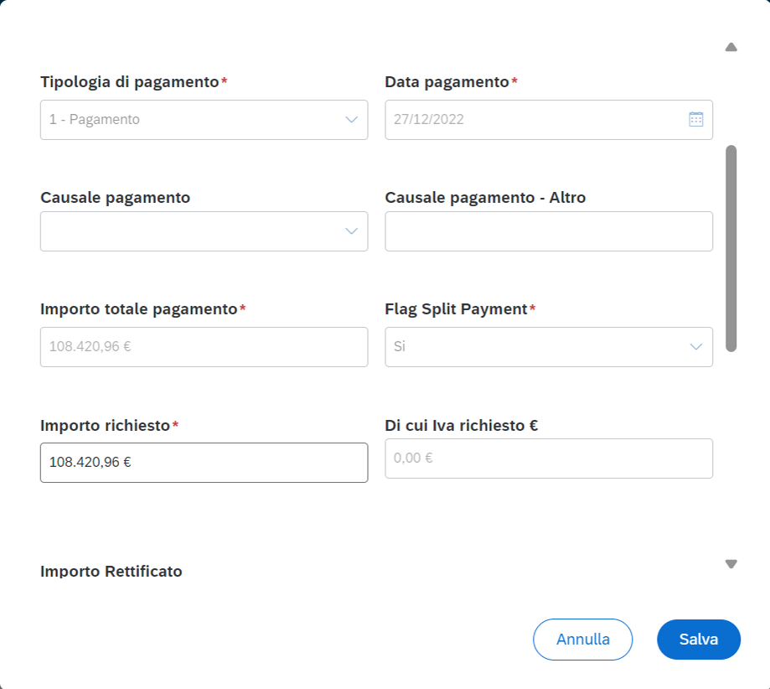
Caso ko: gestione spese – pagamenti a costi reali – (Interoperabilità) 2/2
Specifica importo richiesto

Slide 26
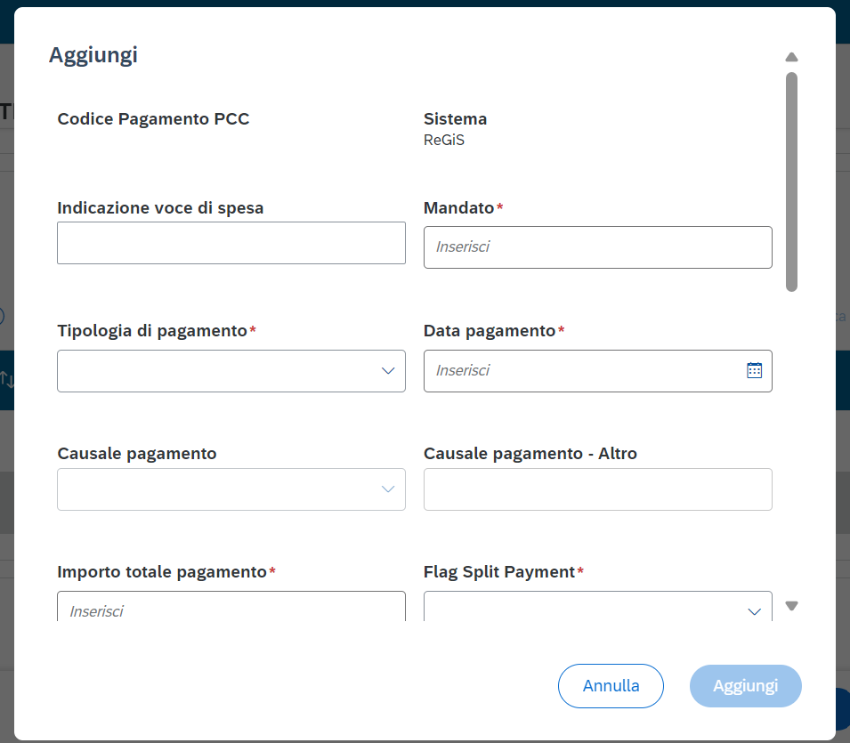
Caso ko: gestione spese - pagamenti a costi reali (ins. manuale)

Slide 27
Caso ko: gestione spese inserimento giustificativi di spesa 1/2

Slide 28
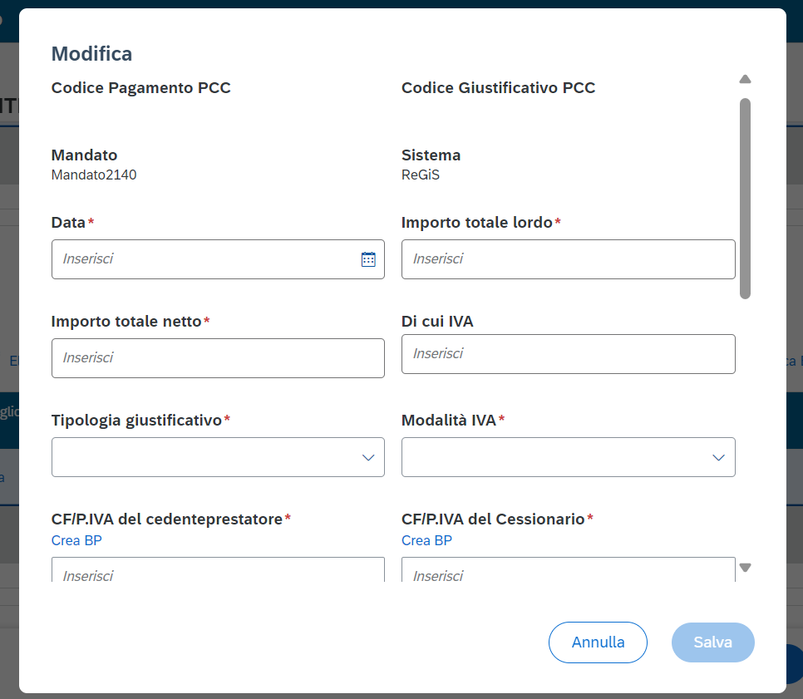
Caso ko: gestione spese inserimento giustificativi di spesa 2/2

Slide 29
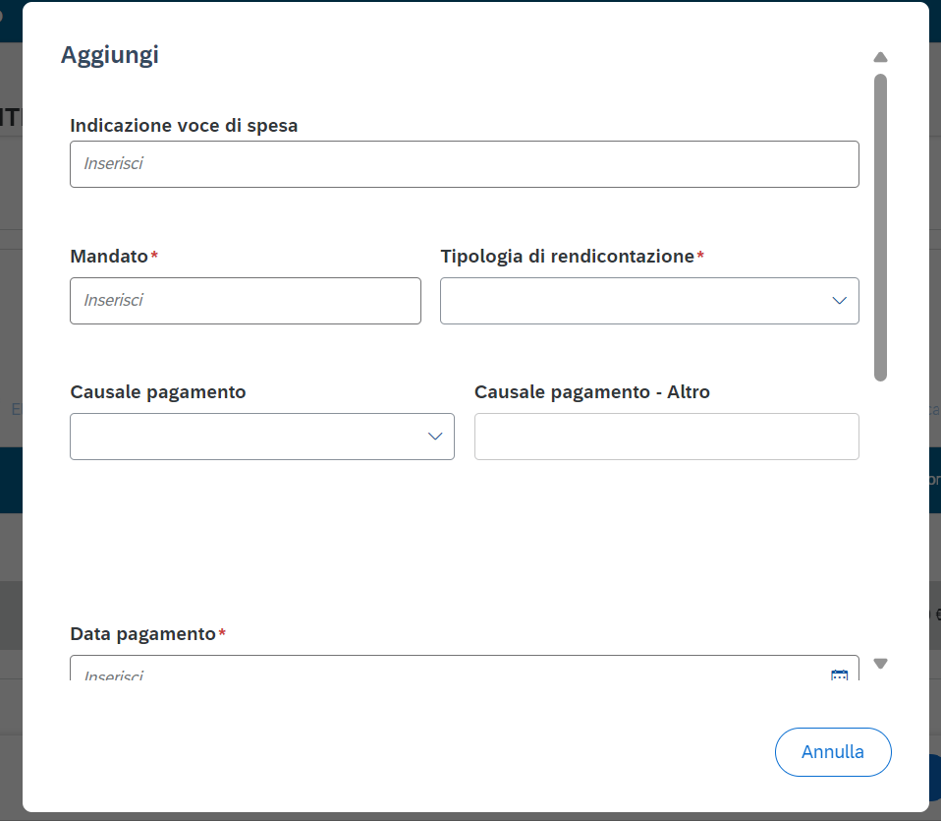
Caso ko: gestione spese - pagamenti a costi semplificati (ins. manuale)

Slide 30
DL PNRR N. 19/2024
Art. 11 - Procedure di gestione finanziaria delle risorse del PNRR
Antonella Merola

Slide 31
RIFERIMENTO NORMATIVO - ANTICIPI
Al fine di consentire la tempestiva attuazione degli interventi del PNRR, come modificato in esito alla decisione del Consiglio ECOFIN dell'8 dicembre 2023, e il conseguimento dei relativi obiettivi entro i termini di scadenza previsti, la misura delle anticipazioni iniziali erogabili in favore dei soggetti attuatori è di norma pari al 30 per cento del contributo assegnato, ferme restando le eventuali maggiori percentuali previste da specifiche disposizioni di legge.

Slide 32
LA NUOVA PERCENTUALE DEL 30% SI APPLICA A TUTTE LE MISURE?
Essendo la disposizione normativa una norma primaria, la percentuale al 30% è applicata a tutte le misure. Nei casi prestabiliti dagli atti dispositivi e dalle norme di settore, è possibile anche richiedere un anticipo maggiore del 30% motivando la richiesta.
A tal fine l’IGPNRR, per le risorse relative ai nuovi progetti, eroga l’ulteriore anticipo alle Amministrazioni titolari in riscontro ad una apposita richiesta che queste ultime devono presentare sul sistema ReGiS, in questo modo le Amministrazioni titolari dispongono della cassa per procedere con i pagamenti dell’ulteriore anticipo ai S.A.
QUALE E’ LA MODALITA’ CON CUI SI RICHIEDE L’INCREMENTO DELL’ANTICIPO?
Di norma si deve seguire la stessa modalità prevista per l’anticipo del 10%, a meno di disposizioni particolari in merito da parte delle Amministrazioni titolari

Slide 33
COMPENSAZIONE DIRETTA – quali sono le misure di cui all'articolo 1, comma 5
MISSIONE/ COMPONENTE | INVESTIMENTO | AMMINISTRAZIONE
M1C1 | I1.4.1 - SERVIZI DIGITALI E CITTADINANZA DIGITALE | PCM – DIP. TRANSIZIONE DIGITALE
M1C3 | I3.2 - SVILUPPO DELL'INDUSTRIA CINEMATOGRAFICA - PROGETTO CINECITTA' | MINISTERO DELLA CULTURA
M2C2 | I3.2 - UTILIZZO DELL'IDROGENO IN SETTORI HARD-TO-ABATE | MINISTERO DELL’ AMBIENTE E DELLA SICUREZZA ENERGETICA
M1C3 | I3.2 - PIANI URBANI INTEGRATI - PROGETTI GENERALI | MINISTERO DELL'INTERNO
M5C3 | I1.1.1 - AREE INTERNE - POTENZIAMENTO SERVIZI E INFRASTRUTTURE SOCIALI DI COMUNITA | PCM - DIP POLITICHE DI COESIONE
M5C3 | I1.2 - VALORIZZAZIONE DEI BENI CONFISCATI ALLE MAFIE | PCM - DIP POLITICHE DI COESIONE

Slide 34
DL PNRR n. 19 DEL 2024 – ART. 1
Sonia Caffù

Slide 35
DL PNRR n. 19 DEL 2024 – ART. 1
DISPOSIZIONI SPECIFICHE PNC (COMMI DA 2 A 4)
- Informativa sui costi afferenti al PNC (entro il 31 marzo 2024 e, successivamente, con cadenza semestrale);
- Prima informativa deve dare evidenza degli «interventi in relazione ai quali siano state assunte obbligazioni giuridicamente vincolanti alla data di entrata in vigore del presente decreto»;
- Post ricognizione revoca risorse per gli interventi che NON hanno obbligazioni giuridicamente vincolanti.
COPERTURA MISURE DEFINANZIATE PNRR (COMMA 5)
- Piani Urbani Integrati (lettera d);
- Aree interne – Potenziamento servizi e infrastrutture di comunità (lettera e);
- Valorizzazione dei beni confiscati dalla mafie (lettera f).
I progetti in essere (es. piccole e medie opere e rigenerazione urbana) hanno già la copertura sulle risorse precedentemente stanziate nel bilancio dello Stato.

Slide 36
DL PNRR n. 19 DEL 2024 – ART. 12, COMMA 4
Per gli adempimenti di monitoraggio, rendicontazione e controllo degli interventi di cui ai commi 1, 2 e 3, le amministrazioni titolari ed i soggetti attuatori utilizzano le funzionalità del sistema informatico di cui all’articolo 1, comma 1043, della legge 30 dicembre 2020, n. 178 (Regis).
Per gli interventi interamente definanziati dal PNRR, le amministrazioni titolari definiscono, laddove possibile, procedure semplificate di rendicontazione e controllo, fermo restando l’utilizzo del sistema informatico di cui al primo periodo.

Slide 37
DL PNRR n. 19 DEL 2024 – ART. 12, COMMA 5
Per gli interventi non più finanziati a valere sulle risorse del PNRR restano confermate le assegnazioni per l’incremento prezzi dei materiali a valere sul «Fondo per l’avvio di opere indifferibili» di cui all’articolo 26, comma 7, primo periodo, del decreto-legge 17 maggio 2022, n. 50, convertito, con modificazioni, dalla legge 15 luglio 2022, n. 91, purché detti interventi siano integralmente finanziati a valere su risorse a carico delle amministrazioni pubbliche di cui all’articolo 1, comma 2, del decreto legislativo 30 marzo 2001, n. 165, sulla base delle indicazioni fornite da parte delle amministrazioni titolari dei medesimi interventi con le modalità e nei termini stabiliti dal Ministero dell’economia e delle finanze - Dipartimento della Ragioneria generale dello Stato, e siano aggiornati i cronoprogrammi prevedendo l’ultimazione dell’intervento in coerenza con l’articolazione temporale degli stanziamenti di bilancio.

Slide 38
DL PNRR n. 19 DEL 2024 – ART. 19
Al fine di garantire il raggiungimento degli obiettivi della Missione 5, Componente 2, investimento 3.1 «Sport e inclusione sociale» del PNRR, per gli interventi relativi all’impiantistica sportiva finanziati in tutto o in parte con fondi PNRR, il Dipartimento per lo sport della Presidenza del Consiglio dei ministri può autorizzare i soggetti attuatori all’utilizzo dei ribassi d'asta nell’ambito del medesimo intervento nel quale sono stati registrati, anche per fronteggiare l'incremento dei prezzi. Per gli interventi che abbiano avuto accesso alle risorse del Fondo per l’avvio delle opere indifferibili di cui all’articolo 26, comma 7, del decreto-legge 17 maggio 2022, n. 50, convertito, con modificazioni, dalla legge 15 luglio 45 2022, n. 91, si applica la disciplina di cui al comma 7-bis, lettera e), del medesimo articolo 26 e di cui all’articolo 1, comma 377, lettera g), della legge 29 dicembre 2022, n. 197.
Per le medesime finalità di cui al comma 1, il Dipartimento per lo sport della Presidenza del Consiglio dei ministri, sulla base degli indirizzi dell’Autorità di governo competente in materia di sport, è autorizzato a riprogrammare le risorse afferenti alla misura del PNRR di cui al comma 1 e disponibili in seguito a revoche ovvero a rinunce da parte dei soggetti attuatori, per la realizzazione di nuove palestre pubbliche nei Comuni delle isole minori marine, ovvero per l’efficientamento energetico di impianti sportivi di proprietà pubblica destinati esclusivamente alla pratica di sport invernali, fermo restando il rispetto delle condizionalità e del cronoprogramma del PNRR.

Slide 39
DL PNRR n. 19 DEL 2024 – ART. 32, COMMA 1, LETTERA A)
Al comma 136, dopo il primo periodo è inserito il seguente: «Nel caso di opere cofinanziate, in tutto o in parte, dalle risorse previste dal regolamento (UE) 2021/240 del Parlamento europeo e del Consiglio, del 10 febbraio 2021, e dal regolamento (UE) 2021/241 del Parlamento europeo e del Consiglio, del 12 febbraio 2021, il termine entro il quale deve intervenire l’affidamento dei lavori coincide con quello previsto dalla misura di riferimento.»
Linea investimento RSO, di cui 70% da destinare ai comuni….l’obiettivo della disposizione è «allineare» i termini della disciplina specifica dei contributi ai termini del PNRR per gli interventi cofinanziati con risorse PNRR.

Slide 40
DL PNRR n. 19 DEL 2024 – ART. 32, COMMA 1,
LETTERA B) E SUCCESSIVE
Interviene sulla disciplina «medie opere» (comma 139), prevedendo che:
i Comuni beneficiari dei contributi per le annualità 2021-2022-2023-2024-2025, sono tenuti a concludere i lavori entro il 31 marzo 2026.
i risparmi derivanti da eventuali ribassi d’asta sono vincolati fino al collaudo ovvero alla regolare esecuzione e, alla conclusione dell’opera, eventuali economie di progetto non restano nella disponibilità dell’ente e sono versate ad apposito capitolo dell’entrata del bilancio dello Stato.
semplificazione modalità erogazione delle risorse;
semplificazione modalità monitoraggio e rendicontazione;
monitoraggio e rendicontazione sistema Regis (anche per le annualità successive).
Punti di attenzione: FOI….cambia il circuito di erogazione delle risorse.

Slide 41
DL PNRR n. 19 DEL 2024 – ART. 33
Interviene sulla disciplina «piccole opere» (comma 29), prevedendo che:
obbligo di inserimento dei CUP per ciascuna annualità riferita al periodo 2020-2024 entro il 30 aprile 2024, pena revoca delle risorse;
obbligo conclusione lavori, a pena di revoca del contributo, entro il termine unico del 31 dicembre 2025.
i risparmi derivanti da eventuali ribassi d’asta sono vincolati fino al collaudo ovvero alla regolare esecuzione e, alla conclusione dell’opera, possono essere usati per altri investimenti;
semplificazione modalità erogazione delle risorse;
semplificazione modalità monitoraggio e rendicontazione;
monitoraggio e rendicontazione sistema Regis

Slide 42
DL PNRR n. 19 DEL 2024
ART. 34 (PIANI URBANI INTEGRATI)
Interviene su pochi punti relativi alle «coperture»:
adegua ai nuovi stanziamenti PNRR l’articolo 21, comma 1, del DL n. 152 del 2021;
integra le coperture necessarie alla piena attuazione degli investimenti con le risorse appositamente stanziate nel provvedimento in esame (articolo 1).
Contestualmente rivede l’Allegato 1 dell’articolo 21 del DL n. 152 del 2021 eliminando esclusivamente le annualità ma lasciando invariata assegnazione complessiva per ciascuna Città Metropolitana.
Unica novità è che le nuove risorse stanziate hanno copertura anche nell’annualità 2027 con possibilità, ferma restando la necessità di assicurare il target finale, di «prorogare» i termini finali per alcune opere ricomprese nei PUI.

Slide 43
DL PNRR n. 19 DEL 2024
ART. 35 (RIGENERAZIONE URBANA)
Interviene su pochi punti relativi alle «coperture»:
adegua ai nuovi stanziamenti PNRR il comma 42-bis dell’articolo 1 della legge n. 160 del 2019;
prevede che tutti i comuni beneficiari delle risorse (risorse PNRR o risorse nazionali) continuino a concorrere al target.
Unica novità, ferma restando la necessità di assicurare il target finale, è la possibilità di «prorogare» i termini finali per alcune opere ricomprese nella linea di finanziamento rigenerazione urbana.

Slide 44
DL PNRR n. 19 del 2024 – ART. 40
Art. 40 comma 4
I Ministeri che, alla data del 31 dicembre 2023, presentano un ritardo nei tempi di pagamento effettuano, entro trenta giorni dalla data di entrata in vigore del presente decreto, un'analisi delle cause, anche di carattere organizzativo, che non consentono il rispetto dei tempi di pagamento dei debiti commerciali e predispongono, entro il medesimo termine, il Piano degli interventi ritenuti necessari per il superamento del suddetto ritardo.
Il Piano degli interventi, è approvato con decreto ministeriale, ed è trasmesso, entro il 31 marzo 2024, al Ministero dell'economia e delle finanze che ne monitora l'attuazione attraverso l'istituzione, entro i trenta giorni successivi alla sua ricezione, di appositi gruppi di lavoro (task-force
Ministeri: approvazione del piano degli interventi
Decreto legge 19 del 2024
Art. 40 comma 6
i Sindaci dei comuni con popolazione superiore a 60.000 abitanti che al 31 dicembre 2023 presentano un indicatore di ritardo annuale dei pagamenti superiore a dieci giorni, effettuano, entro trenta giorni dalla data di entrata in vigore del presente decreto, un'analisi delle cause, anche di carattere organizzativo, che non consentono il rispetto dei tempi di pagamento dei debiti commerciali e predispongono, entro il medesimo termine, il Piano degli interventi ritenuti necessari per il superamento del suddetto ritardo.
Comuni: Accordo con il MEF

Slide 45
DL PNRR n. 19 del 2024 – ART. 40
PIANO DEGLI INTERVENTI da approvare con Delibera di Giunta
Contiene misure volte ad assicurare:
a) l'efficientamento e la semplificazione delle procedure di spesa;
b) l'inserimento, nell'organizzazione comunale, di una struttura dedicata, preposta al pagamento nei termini di legge dei debiti commerciali, ad assicurare il puntuale rispetto delle disposizioni di cui all'articolo 183, comma 8 del TUEL, con particolare riguardo al programma dei pagamenti, nonché alla corretta iscrizione del fondo crediti di dubbia esigibilità nel bilancio di previsione annuale.
TRASMESSO AL TAVOLO TECNICO ENTRO IL 31 MARZO 2024
Decreto legge 19 del 2024
In caso di valutazione negativa della proposta di Piano e, comunque, in caso di mancata sottoscrizione dell'accordo entro trenta giorni dalla data di comunicazione al comune degli esiti dell'istruttoria, il Tavolo provvede ad informare, per il tramite del Ministro dell'economia e delle finanze, la Cabina di Regia per il PNRR, per le valutazioni e le iniziative di competenza.
Comuni: Accordo con il MEF
Il Tavolo termina l'istruttoria sulle proposte del Piano degli interventi entro il 31 maggio 2024, con la comunicazione ai comuni degli esiti della valutazione effettuata.
In caso di valutazione positiva o qualora il comune accetti le modifiche proposte dal Tavolo: Sottoscrizione Accordo con il Ministro Economia e Finanze
Il Tavolo monitora l'attuazione del Piano e, qualora riscontri disallineamenti significativi o sia necessario avviare specifici interventi d'intesa con altre pubbliche amministrazioni, provvede a darne comunicazione, per il tramite del Ministro dell'economia e delle finanze, alla Cabina di regia per il PNRR

Slide 46
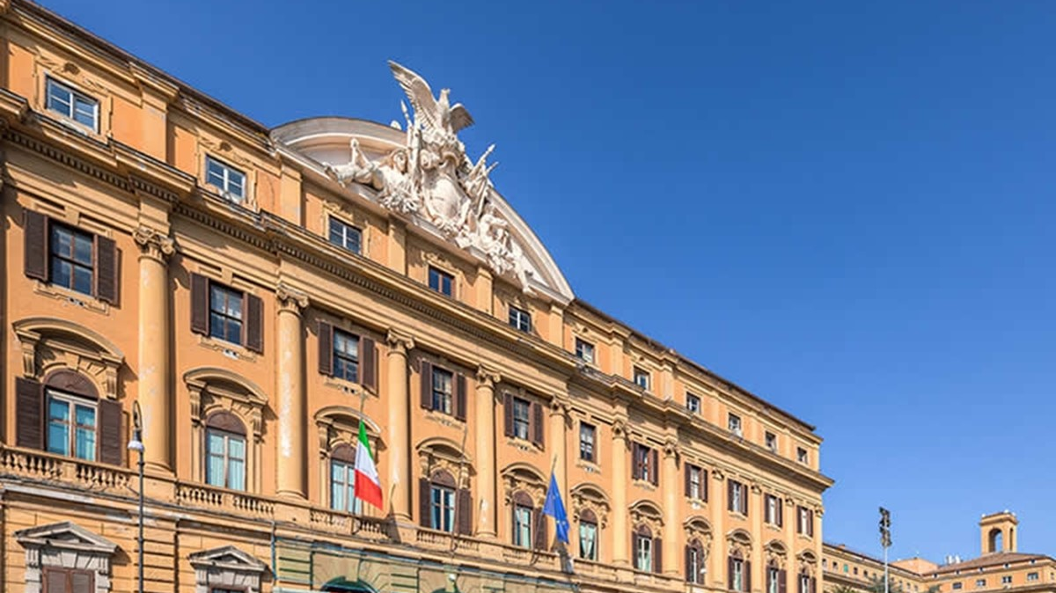
GRAZIE PER L’ATTENZIONE

